Slide 1
상황기반 스마트폰 동시통역 어플리케이션 개발 화면 설계서(UI설계, 마지막에 진행)
Confidential
함영경
2013.01.08

Slide 2
문서 이력
Confidential
상황기반 스마트폰 동시통역 어플리케이션 개발
2013.01.08 초안
2013.01.10 디자인 적용
2013.01.11 디자인 수정
2013.02.22 베타버전 화면 설계 추가
2013.03.29 시나리오 수정에 따른 설계 추가
2013.04.18 시나리오 수정에 따른 설계 추가
2013.04.26 시나리오 수정 및 디자인 변경에 따른 설계 추가

Slide 3
3단계 - 베타버전

Slide 4
서비스 흐름도
Confidential
발표때 설명하기 편함
Hello Ziny 오픈
언어선택
현재위치는 000
동시통역 자동실행
Sake Hand
메뉴선택
No
채팅
SNS 검색
쿠폰이벤트
Yes
지니어스/SNS
검색결과
쿠폰검색
의사소통
주변추천명소
쿠폰결과
정보제공
쿠폰수령
관련 쿠폰수령
쿠폰수령
My SNS 올리기
완료

Slide 5
메뉴구성
Confidential
Hello Ziny
메인화면
동시통역
음성입력
텍스트입력
채팅
대화상대 선택
음성입력
텍스트입력
주변추천 명소
관광명소
(고궁 등)
숙박
문화공연
음식점 등
(서비스 업종)
쇼핑
쿠폰이벤트
SNS검색
환경설정
언어선택
(영어/일어)
서비스이용방법

Slide 6

Splash 이미지
U_001b
Confidential
흐름 번호 = 테스트 케이스 나열 번호
메인화면
- 앱 실행시 보이는 메인화면
- 초기 3초간 표시 후 통역탭으로 이동
- 백버튼 클릭 시 앱 종료
사용자 프로필 이미지 가져오기
Photo API
/photo/{user_id}
등록된 사용자인 경우, 자동으로 로그인하여 U_006b로 이동(이때, 사용자 프로핑 사진 가져옴)
등록안된 경우 U_002b로 이동
Hello Ziny
 | 로딩 시 OS 언어에 따라 언어셋 자동 세팅 1) 한국어 – 한글 2) 그외 - 영어
 | 3초 후 U_002b로 이동

Slide 7
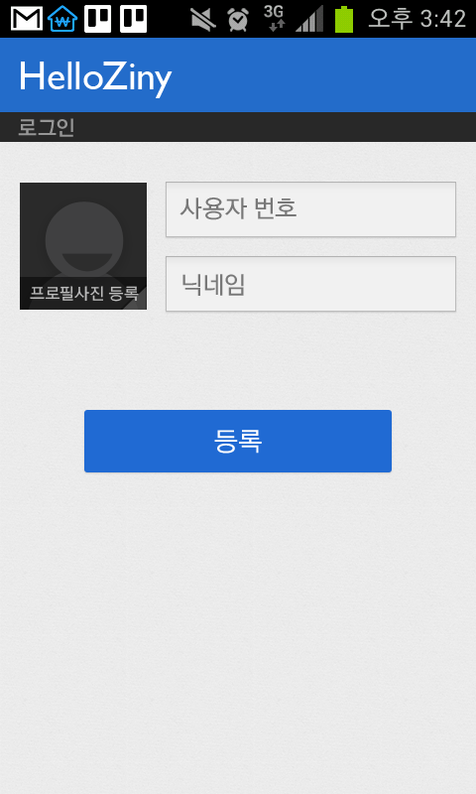
사용자 등록
U_002b
Confidential
로그인 → 사용자 등록
사용자 번호(디바이스에서 자동으로 등록)
닉네임 등록
프로필 사진 등록
입력 에러 처리 (닉네임 최대 20자)
1) 닉네임이 입력되지 않은 경우, “닉네임을 입력해주세요”라는 알림창 표시
4
1
2
입력 에러 처리 (닉네임 최대 20자)
1) 닉네임이 입력되지 않은 경우, “닉네임을 입력해주세요”라는 알림창 표시
1) RegisterUser API 호출
/user/register/{phone_number}/{nickname}
2) 이미지 저장
/user/photo/set
3) 연락처 정보 서버로 전송
/user/phonebook/update
- 전화번호 목록
3
1 | 사용자 번호(phone_number) – 디바이스에서 읽어서 자동으로 출력 (수정 불가)
2 | 닉네임(nickname) – 헬로우지니에서 사용할 대화명
3 | 사용자 정보 등록 요청 (U_005b)
4 | 사용자 프로파일 이미지 등록 (U_003b)

Slide 8


프로필 사진 등록/편집
U_003b
Confidential
추가
사용자 번호(디바이스에서 자동으로 등록)
닉네임 등록
프로필 사진 등록
1
2
1 | 앨범에서 사진 가져오기 (U_004b-1 왼쪽)
2 | 사진 새로 촬영하기 (U_004b-2 오른쪽)
U_003b
U_002b-1

Slide 9
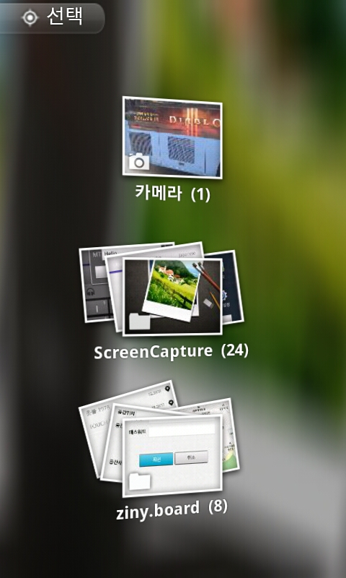
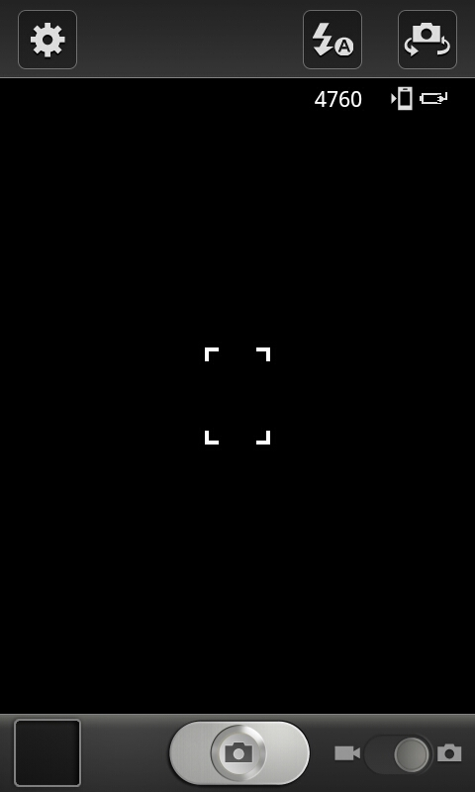
프로필 사진 선택
U_004b
Confidential
추가
사용자 번호(디바이스에서 자동으로 등록)
닉네임 등록
프로필 사진 등록
사진 선택 메뉴 : U_004b-1
(안드로이드 기본 라이브러리 사용)
사진 찍기 메뉴 :- U_004b-2
(안드로이드 기본 라이브러리 사용)

Slide 10
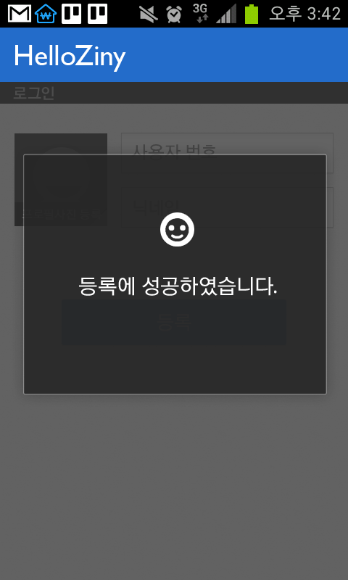

로그인결과 화면
U_005b
사용자 정보 등록 결과 메시지 – 2-3초 후 다음 화면으로 이동
왼쪽 : 등록에 성공한 경우 → 통역탭으로 이동(U_006b)
:
오른쪽 : 등록에 실패한 경우 → 등록창으로 이동(U_002b)
1
2
3
U_005b-1
U_005b-2

Slide 11
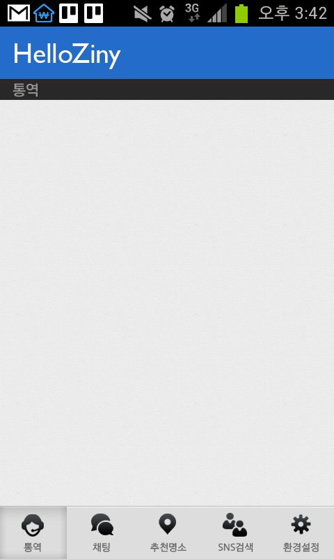
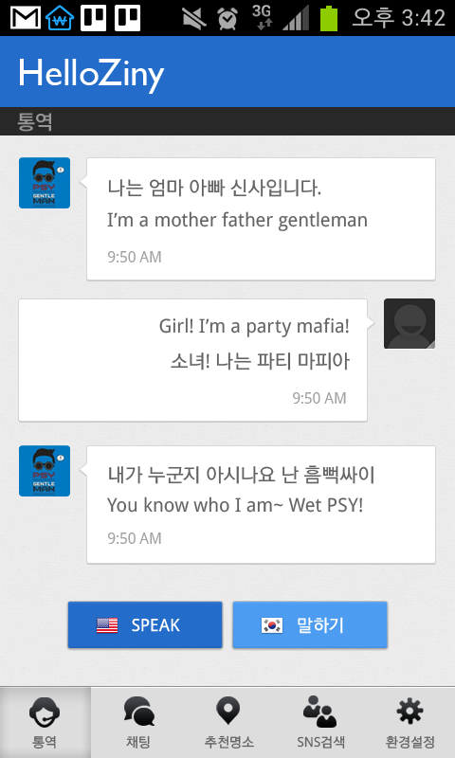
통역창
U_006b
텍스트로 입력시에는 변역/통역 후 바로 전송
음성으로 입력시에는 수정 후 전송
메뉴 폴딩 (모든 화면에 적용)
텍스트 입력창 추가 (통역, 채팅탭 적용)
SPEAK, 말하기 버튼 추가
통역 탭
통역 : 1대의 디바이스
채팅 : 2대의 디바이스
입력이 음성뿐만 아니라 텍스트로도 가능해야 함
음성녹음 후 통역 요청 시, source_lang= ENG, target_lang=KOR을 세팅
음성녹음 후 통역 요청 시, source_lang= KOR, target_lang=ENG을 세팅
1 | 영어 음성 입력 (U_004b)
2 | 한국어 음성 입력 (U_004b)
3 | 텍스트 입력창 (U_005b)
4 | 통역 탭(U_006b) 이동
5 | 채팅 탭(U_010b) 이동
6 | 추천명소 탭(U_015b) 이동
7 | SNS 검색 탭(U_019b) 이동
8 | 환경설정 탭(U_021b) 이동
9 | 번역 요청
10 | 상황별 대화 목록 (U_024b)로 이동
1
2
입력된 언어가 한글인지 영어인지 판단하여 source_lang, target_lang 를 결정해야 함
번역 요청
TranslateMessage API 호출
/message/translate/text/{latitude}/{longitude}/{source_lang}/{target_lang}/{message}
3
9
전송
대화
10
4
5
6
7
8
U_006b-1

Slide 12
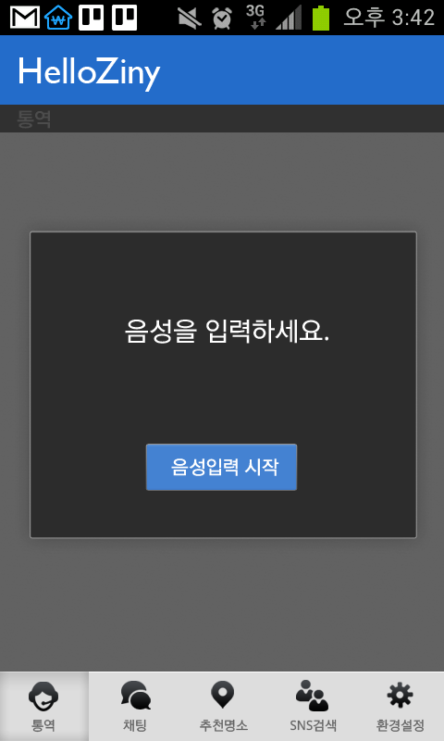


음성입력창
U_007b
녹음 중 프로그레스 버튼
종료 버튼 추가
음성 입력 시작 및 종료 창
1
2
1 | 음성 녹음 시작 (U_007b-2로 화면 전환) 음성을 입력하세요 메시지 → 녹음중 메시지로 교체 및 버튼 텍스트 종료로 교체
2 | 음성 녹음 종료
3
U_007b-1
U_007b-2
입력된 음성 저장 → U_006b가 활성화 → 통역 API 호출 → 결과 화면으로 이동(U_008b)
TranslateMessage API 호출
/message/translate/voice
latitude
longitude
source_lang
target_lang
voice (ByteBuffer 타입)

Slide 13
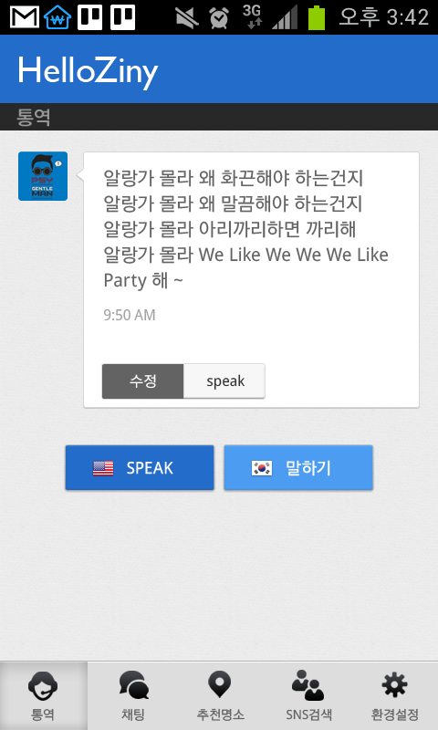
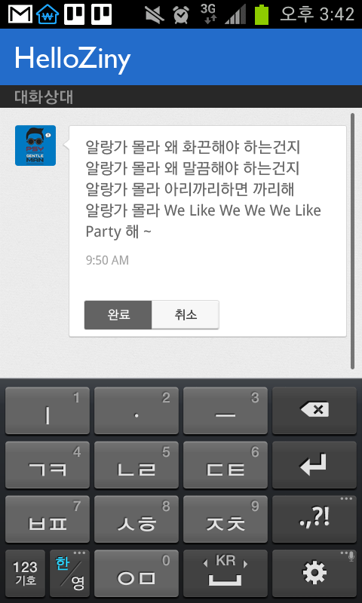
통역 내용 확인 및 수정
U_008b
Confidential
통역 → 대화수정
하단 메뉴
말풍선 : 시간 → 날짜 시간
대화상대 → 대화수정
말풍선 : 시간 → 날짜 시간
1 대화창
‘수정’버튼을 누르고 Text 수정
- 텍스트 입력창 활성화
‘Speak’누르면 음성
2. 말하기 버튼
영어권 버튼을 누르면 영어권 인식
한국어 선택하면 한국어 인식
3. 메뉴리스트
한글
영어
한글
영어
1
2
3
4
1 | 수정 버튼 클릭 시 수정모드 전환(우)
2 | Speak 클릭 시 TTS를 통해 통역된 결과 읽어주기
3 | 수정된 입력 테스트로 번역 요청
4 | 수정모드 나가기(좌)
수정 화면

Slide 14
통역창
U_009b
맨 마지막 말풍선에 수정|SPEAK 버튼 추가
말풍선 : 시간 → 날짜 시간
통역 내용 표시
한국어/영어 음성인식 메뉴
메시지 클릭 시 수정 모드
1
2
1 | 왼쪽 언어(영어)로 말했거나, 텍스트 입력한 경우 왼쪽에 표시 왼쪽은 내 언어라고 가정하고, 사용자 프로필 이미지 표시
2 | 오른쪽 언어(한국어)로 말했거나 텍스트 입력한 경우 오른쪽에 표시 오른쪽은 디폴트 사용자 이미지 표시
3
전송
대화

Slide 15
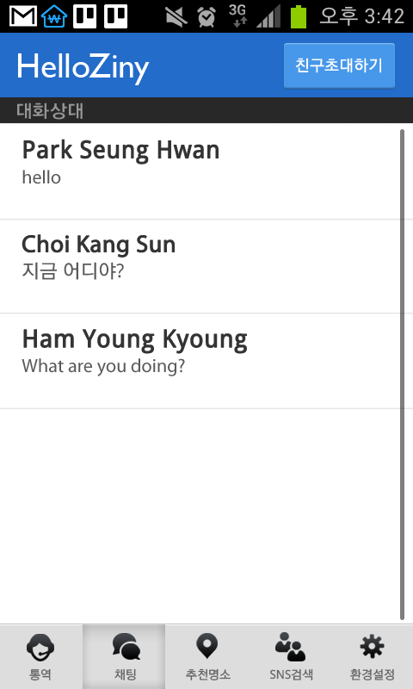
대화 목록
U_010b
Confidential
대화상대 → 대화목록
대화 내용 옆에 대화 날짜 및 시간 표시
1
2
1 친구들과의 채팅 이력 리스트
2. 친구 초대하기
.
.
.
.
1 | 채팅 할 친구 추가하기로 이동(U_011b)
2 | 이전에 채팅했던 친구 목록 (친구 대화명 / 마지막 대화 / 마지막 대화시간)
3
menu

Slide 16
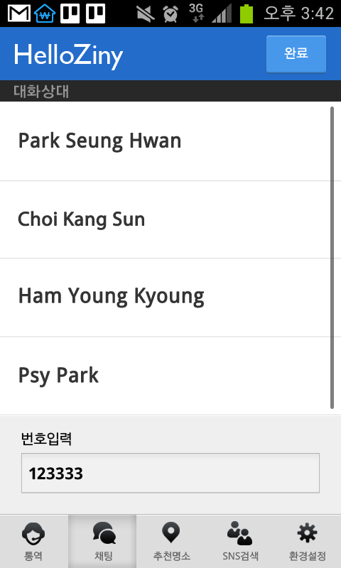

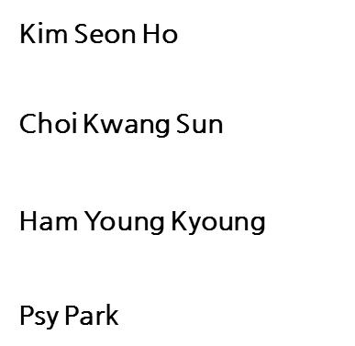

U_011b
검색 창 위치 변경 (하단 → 상단)
1. 친구 초대하기
헬로우지니를 사용하고 있는 친구 검색/추가
1
GetUserFriendList API
/user/friends/{user_id}
* 친구 전화번호 목록을 서버에 저장할 필요 있음
사용자 등록 시점에 최초 저장
환경 설정 창에서 연락처 동기화
1 | 친구 선택 완료 - U_012b로 이동
2
3
menu

Slide 17
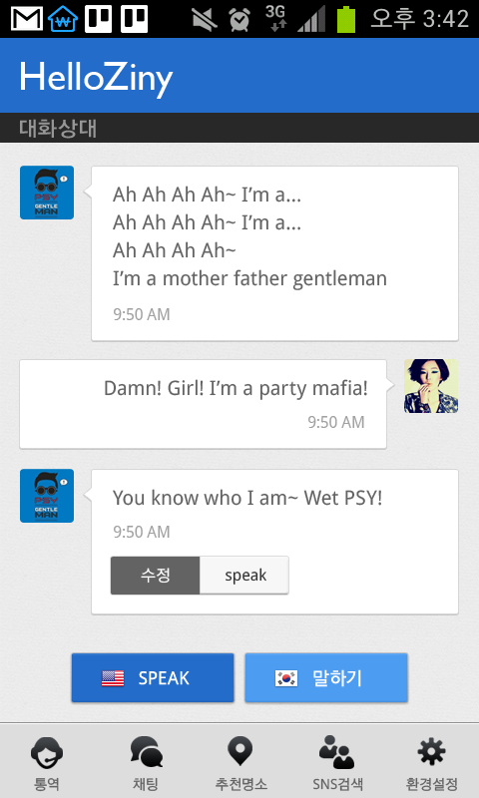

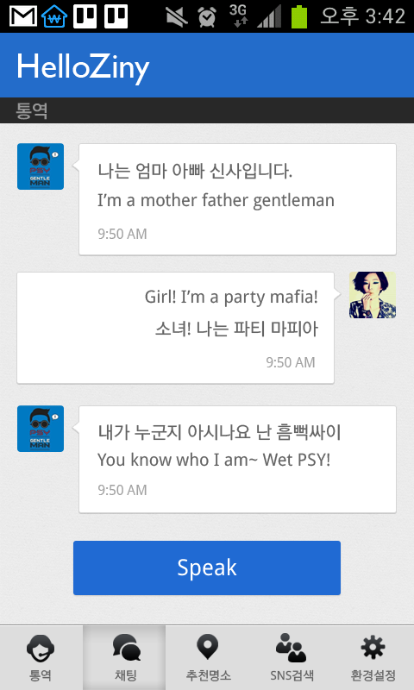
통역창
U_012b
텍스트로 입력시에는 변역/통역 후 바로 전송
음성으로 입력시에는 수정 후 전송
대화상대 → 대화 - 상대방 닉네임
하단 메뉴
SPEAK 버튼 / 성조기
대화창 - 음성인식
만약, 이전 대화 있다면 U_013b과 같은 형태로 이전 메시지 표시
음성녹음 후 통역 요청 시, source_lang= ENG, target_lang=KOR을 세팅
1 | 음성 입력 (U_013b) 환경설정에서 한←→영인 경우 태극기 /말하기, 영←→한인 경우 성조기/SPEAK 표시
2 | 텍스트 입력 → 번역 요청 → U_015b로 이동
3
입력된 언어가 한글인지 영어인지 판단하여 source_lang, target_lang 를 결정해야 함
만약 1번이 영어인데, source_lang이 ENG인 경우는 target_lang도 ENG
번역 요청
TranslateMessage API 호출
/message/translate/text/{latitude}/{longitude}/{source_lang}/{target_lang}/{message}
→ 서버에서 source_lang이 target_lang과 같으면 번역 없이 바로 사용자에게 전송하도록 처리
1
2
전송

Slide 18
음성입력 화면
U_013b
하단 메뉴
하단 메뉴
음성녹음 프로그레스
종료
1
2
1 | 음성 녹음 시작 (U_013b-2로 화면 전환) 음성을 입력하세요 메시지 → 녹음중 메시지로 교체 및 버튼 텍스트 종료로 교체
2 | 음성 녹음 종료
3
U_013b-1
U_013b-2
입력된 음성 저장 → U_012b가 활성화 → 통역 API 호출 → 결과 화면으로 이동(U_0154b)
TranslateMessage API 호출
/message/translate/voice
latitude
longitude
source_lang
target_lang
voice (ByteBuffer 타입)

Slide 19
통역 내용 확인 및 수정
U_014b
Confidential
통역 → 대화 - 상대방 닉네임
하단 메뉴
말풍선 : 시간 → 날짜 시간
수정 | speak → 수정 | 전송
대화상대 → 대화수정
말풍선 : 시간 → 날짜 시간
1 대화창
‘수정’버튼을 누르고 Text 수정
- 텍스트 입력창 활성화
‘Speak’누르면 음성
2. 말하기 버튼
영어권 버튼을 누르면 영어권 인식
한국어 선택하면 한국어 인식
3. 메뉴리스트
한글
영어
한글
영어
SendMessage API
/message/send/{latitude}/{longitude}/{source_user}/{source_lang}/{target_user}/{target_lang}/{message}
1
전송
2
3
4
1 | 수정 버튼 클릭 시 수정모드 전환(우)
2 | 전송 클릭 시 상대방에서 메시지 전송
3 | 수정된 입력 테스트로 번역 요청
4 | 수정모드 나가기(좌)
수정 화면

Slide 20
채팅화면
U_015b
통역 → 대화 - 상대방 닉네임
텍스트입력창
말풍선 : 시간 → 날짜 시간
채팅 히스토리 보여줌
왼쪽 : 나 , 오른쪽 : 상대방
1
사용자 프로필 이미지 가져오기
Photo API
/photo/{user_id}
1 | 상대방 프로필 이미지
2
3
전송

Slide 21
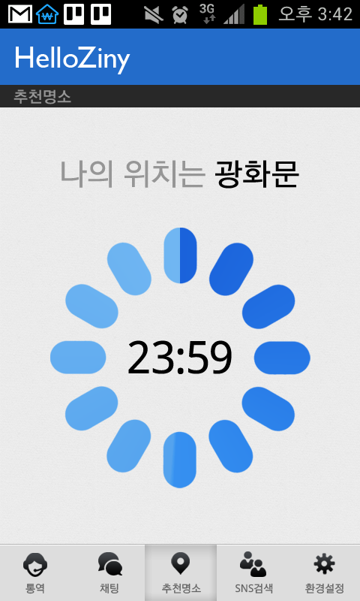
내 위치 인식
U_016b
Confidential
1
GPS읽어서 위치 조회
GetLocationName API
/location/name/{latitude}/{longitude}/{lang}
{lang}에 따라서 영어명 또는 한글명 반환
1. 핼로우지니 실행 후 흔들었을때 실행화면
2. 메뉴에서 추천명소 클릭 시 실행화면
내 GPS를 인식해서 서버로 보내고, 근처 행정구역 또는 POI를 반환받아 뿌려줌
 | 위치 반환 후 3초 후 U_016b로 이동

Slide 22
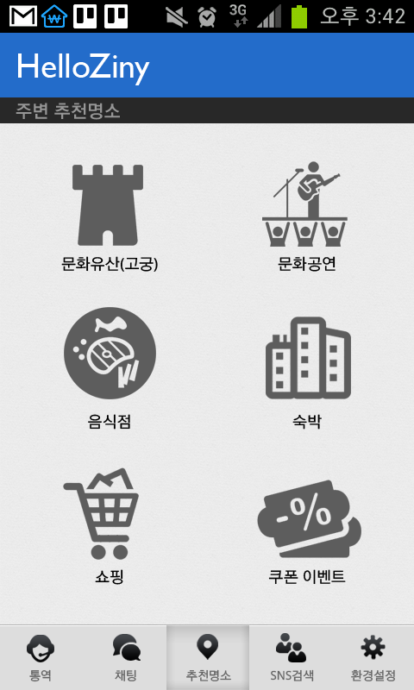
카테고리 선택
U_017b
Confidential
카테고리 선택
카테고리별 POI목록 조회
GetNearPoiList API
/poi/near/{category}/{latitude}/{longitude}/{offset}/{limit}/{lang}
category 정의 추가 필요
{lang}에 따라서 영어명 또는 한글명 반환
1
1 | 카테고리별 근처 POI 정보 조회(U_017b)
2
3

Slide 23
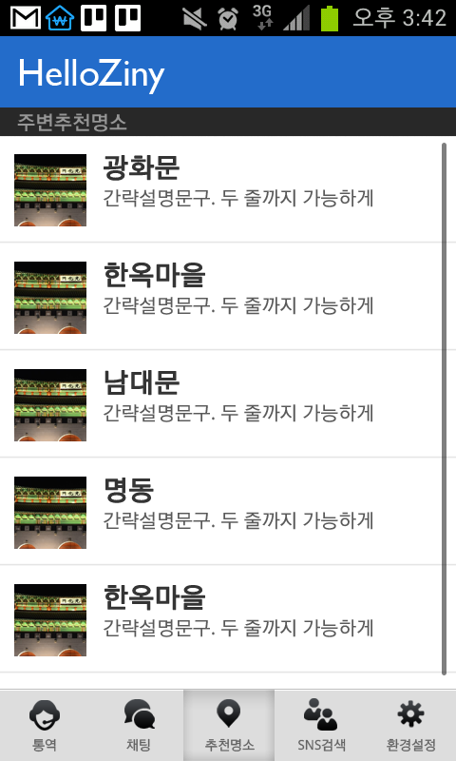
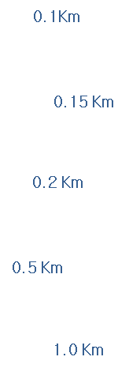
문화유산 선택화면
U_018b
Confidential
주변추천명소 → 주변 문화유산(고궁)
광화문 옆에 거리 추가
POI상세 정보 조회
GetPoiInfo API
/poi/info/{id}/{lang}
{lang}에 따라서 영어 또는 한글정보 반환
1
1 | POI상세 정보 조회 (U_018b)
2
3

Slide 24
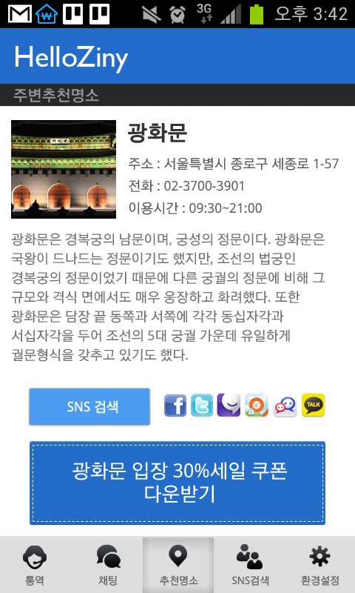
POI 세부정보 화면
U_019b
Confidential
주변 추천명소 → 상세정보
SNS검색 | 지도보기
POI 관련 정보 (이미지, 위치, 전화번호, 소개, 쿠폰 등) 제공 및 공유 지원
SearchSNSContens API
/snscontents/search/{latitude}/{longitude}/{lang}/{offset}/{limit}/{keyword}
1
지도보기
2
1 | 해당 POI에 대한 SNS 검색(U_019b-2)
2 | 해당 POI에 대한 지도 보기(U_020b)
3 | 해당 POI 관련 쿠폰 다운받기(이미지) – 현재는 없음 (비활성화 할 것)
4
3

Slide 25
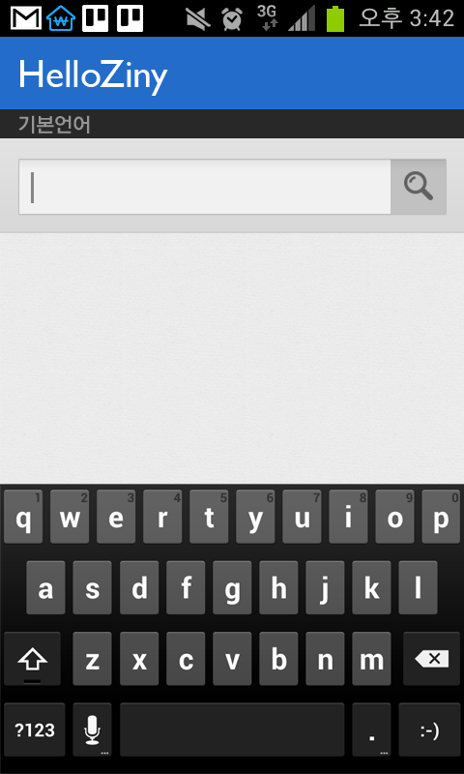
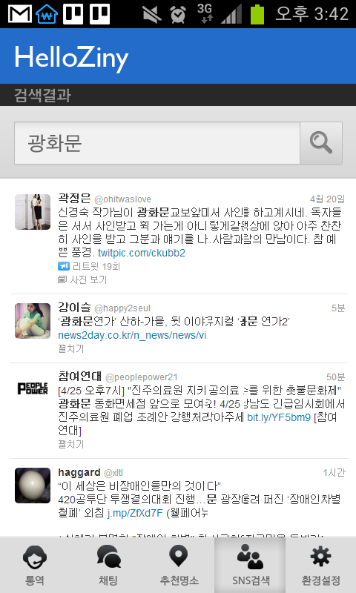
SNS 검색결과 화면
U_020b
Confidential
기본언어 → SNS 검색
검색결과 → SNS 검색 결과
1
2
1 | 검색어 입력
2 | 검색 결과 – 클릭 시 웹 브라우저로 원문 링크 열기
3
4
U_019b-1
U_019b-2
주변명소 페이지에서 진입시, 자동으로 주변명소명으로 검색 (왼쪽 화면 생략)

Slide 26
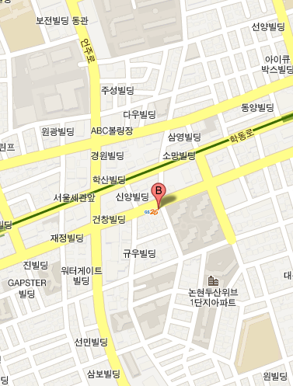
지도 보기
U_021b
Confidential
추가
U_019b화면 위에 팝업으로 지도 표시
닫기버튼
팝업으로 GPS를 기반으로 지도 보여주기
1
X
1 | 지도 팝업 닫기 (U_019b)
2
3
4
menu

Slide 27
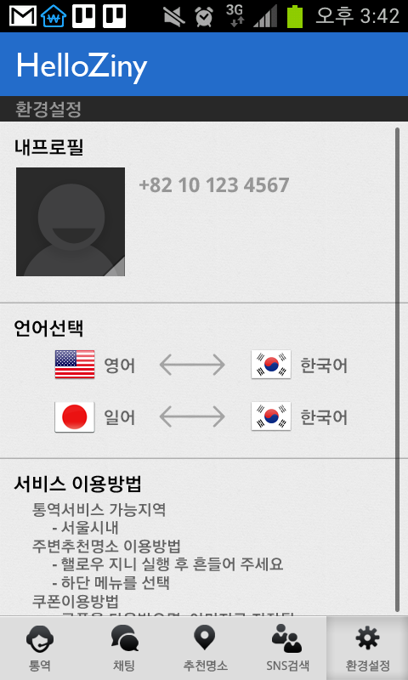
환경설정 화면
U_022b
Confidential
로그아웃 제외
환경설정
이미지 저장
/user/photo/set
1
3
연락처 동기화
2
1 | 프로필 이미지 클릭 시 이미지 변경(U_003b)
2 | 클릭시, 영어 ←→ 한, 한←→ 영 토클 (현재는 영/한만 제공)
3 | 연락처에 있는 전화번호 서버로 전송
4

Slide 28
푸시 메시지
U_023b
추가
채팅 메시지 푸시 알림
클릭 시 받은 앱 초기화 후 채팅 탭으로 이동 / 메시지 조회하여 출력
/message/receive/{source_user}/{target_user}
HelloZiny
Mafia – Hello, Psy.
1
1 | 앱 초기화 후 U_014b 로 이동
2
3
4

Slide 29
상황별 대화 목록 제공
U_024b
통역 탭
상황 별 대화
음식점
주문
결제
…
선택 언어별로 추천 대화 언어가 설정됨
상황 별 대화
음식점 > 주문
주문하시겠습니까?
여기서 가장 맛있는 음식이 뭔가요?
오늘의 추천 요리는 무엇인가요?
…
상황 별 대화
1. 공항
2. 숙박
3. 쇼핑
4. 음식점
5. …
1
1 | 상황 및 대화 선택 최종 대화 선택 후 자동으로 해당 텍스트가 텍스트 입력창(2번)에 입력됨
2
3
4
5
6
2
전송
대화

Slide 30
2단계 - 알파버전
Confidential

Slide 31
화면 흐름도
Confidential
3-1
수정
6
대화상대
선택
1
2
3
3-2
초기화면
로그인
동시통역
음성 입력
5
4
4-1
* 중복확인 필요
가입하기
설정
로그아웃
5-1
가입성공
5-2
가입실패
디바이스 OS 언어가 한글인 경우, 메뉴 : 한글
그 외 언어인 경우, 메뉴 : 영어

Slide 32
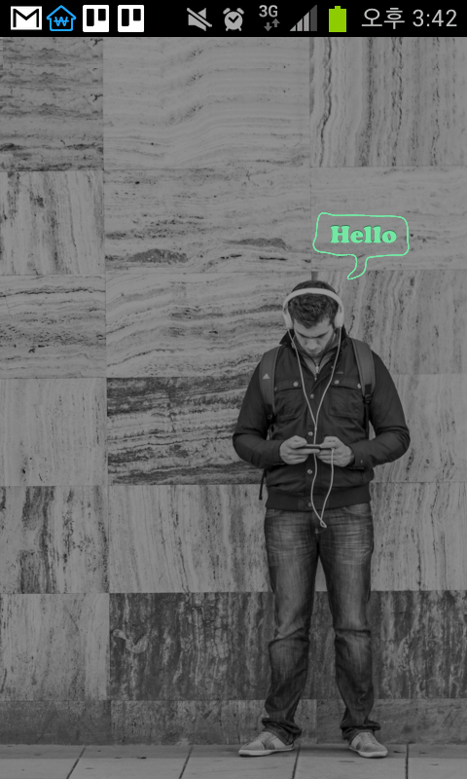
초기화면
U_001a
Confidential
Splash 이미지
3초 후 로그인 화면으로 이동

Slide 33
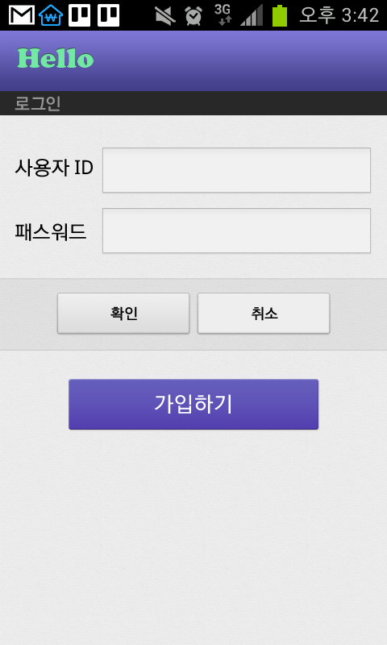
로그인
U_002a
Confidential
로그인 또는 가입하기
로그인 : 사용자 ID, 패스워드 입력 후 인증(확인)
로그인 : Log in
사용자 ID : User ID
ykham
1
무조건 로그인 한 사용자만 사용할 수 있음
한번 로그인 한 경우, 로그아웃을 하기 전까지는 자동 로그인 지원
패스워드 : Password
********
2
확인: Ok
취소: Cancel
3
4
가입하기 : Regist
5
1 | 아이디 입력
2 | 패스워드 입력( *표시)
3 | 로그인
4 | 로그인 취소 -> 앱 종료 안내 메시지 띄운 후 확인 시 앱 종료
5 | 가입하기
6
7
8

Slide 34
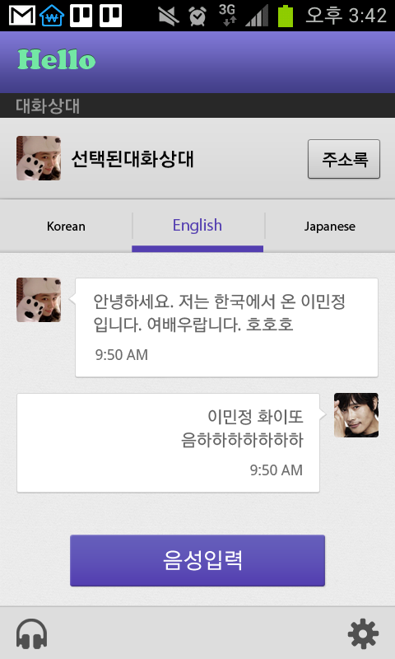
대화 수정
U_003a
Confidential
통역화면
특정 대화상대와 통역기반 대화 기능을 제공
대화 : Communication
대화상대 : Interlocutor
1
2
대화상대
음성입력 : Voice
특정 언어 선택시, 환경설정에서 설정된 나머지 하나의 언어로 통역을 요청해야 함
3
4
안녕하세요.
Hello.
5
1 | 상대방 이름
2 | 대화상대 선택하기
3 | 음성 입력 언어 설정
4 | 상대방이 말한 내용
5 | 내가 말한 내용 -> 잘못인식된 경우, 해당 대화창을 클릭하면 수정모드(3-1)로 변환
6 | 음성입력
7 | 동시통역 -> 클릭 시 UI_003a로 이동
8 | 환경설정 -> 클릭 시 UI_004a로 이동
Hello.
안녕하세요.
6
7
8

Slide 35
대화 수정
U_003a-1
Confidential
대화가 잘못 인식 된 경우, 대화창을 터치하여 텍스트를 수정하고 확인버튼을 클릭 시 다시 통역을 요청함
번역된 텍스트를 터치하면 TTS가 재생됨
대화상대
확인: Ok
안녕하세요.
Hello.
취소: Cancel
1 | 대화 수정을 위한 텍스트 입력창
2 | 통역 요청
3 | 입력 취소
4
5
6
7
8
Hello.
안녕하세요.
1
2
확인
취소
3

Slide 36
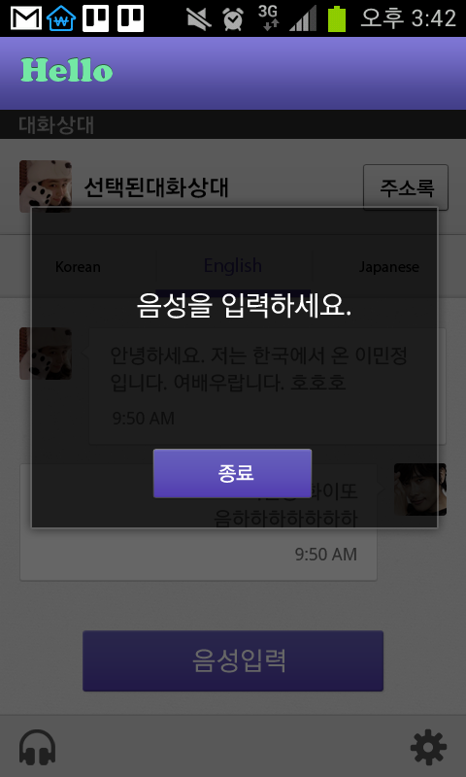
대화 수정
U_003a-2
Confidential
음성입력창
음성을 입력하세요 : Speak
종료 : Stop
1
1 | 음성 입력 종료(통역 요청)
2
3
4
5
6
7
8

Slide 37
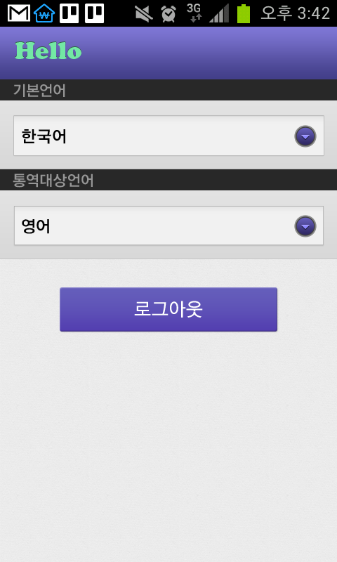
환경 설정
U_004a
Confidential
언어 설정 및 로그아웃이 가능한 설정화면
기본언어 : Default Language
1
로그아웃시, “로그아웃을 하면, 더 이상 앱을 사용하실 수 없습니다. 정말 로그아웃하시겠습니까?” 라는 메시지를 띄운다.
통역대상언어 : Translate Language
2
로그아웃 : Log out
3
1 | 대화 수정을 위한 텍스트 입력창
2 | 통역 요청
3 | 입력 취소
4
5
6
7
8

Slide 38
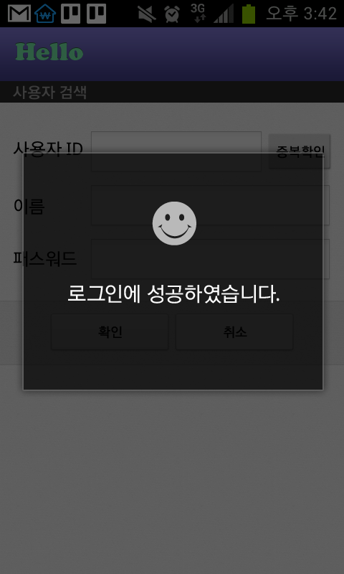
로그아웃 메시지
U_004a-1
Confidential
로그아웃 화면
3초 후 로그인 화면(2)으로 이동함
로그아웃에 성공하였습니다.
: Log out
로그아웃에 성공하였습니다.
1
2
3
4
5
6
7
8

Slide 39
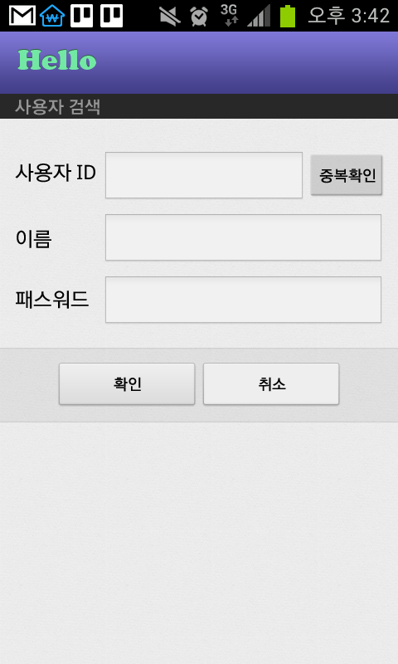
가입
U_005a
Confidential
로그아웃 화면
가입 : Regist
가입
사용자 ID : User ID
4
1
3초 후 로그인 화면(2)으로 이동함
이름 : Name
2
패스워드 : Password
3
중복확인 : Check
5
6
확인: Ok
1 | 사용자 아이디 (유일한 값이어야 함)
2 | 사용자 이름
3 | 패스워드(****)표시
4 | 중복확인(필수) -> 중복된 경우, 다른 사용자 아이디를 입력하라고 알림 -> 중복 안된 경우, 사용가능한 아이디라고 알림
5 | 가입 요청
6 | 취소 -> 이전 화면으로 이동
7
8
취소: Cancel

Slide 40
가입완료
U_005a-1
Confidential
가입완료 화면
가입이 완료되었습니다.
: Join the success.
가입
3초 후 동시통역화면(3)으로 이동 (내부적으로 로그인 수행)
가입이 완료되었습니다.
1
2
3
4
5
6
7
8

Slide 41
가입완료
U_005a-2
Confidential
가입완료 화면
가입에 실패하였습니다.
: Join fails.
가입
3초 후 가입화면(5)으로 이동
가입에 실패하였습니다.
1
2
3
4
5
6
7
8

Slide 42
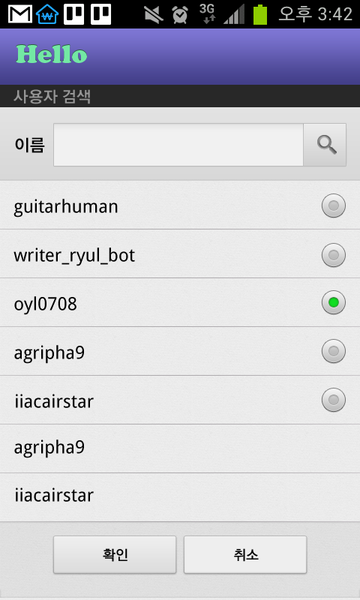
대화상대 선택
U_006a
Confidential
대화상대 검색화면
아이디를 입력하고, add버튼 클릭 시 해당 친구가 추가가 되고, 아래 친구 목록에서 한명을 선택하여 대화를 시작할 수 있음
대화상대 선택 : Choose friend
대화상대 선택
이름 : Name
아이디
1
2
+
대화상대 목록 중 한명만 선택 가능함
3
1 | 사용자 아이디
2 | 친구 추가
3 | 대화 상대 선택
4 | 대화 시작 -> 동시통역(3) 화면으로 이동
5 | 취소 -> 이전화면으로 이동
6
7
8
확인: Ok
취소: Cancel
4
5

